Slide 1
ARSITEKTUR ARM
Dosen Pengampu
Fathoni Mahardika, S.kom.,M.T.

Slide 2
Pengertian Arsitektur ARM
ARM (Advanced RISC Machine) atau arsitektur ARM adalah arsitektur yang mengusung prosesor 32-bit RISC hasil pengembangan dari ARM Limited. Advanced RISC Machine merupakan pengembangan dari Acorn RISC Machine. Sebelum versi Advanced mulanya, ARM adalah processor untuk desktop banyak digunakan oleh keluarga x86 akan tetapi karena desainnya yang terkesan sederhana, mau tak mau processor ini hanya dapat digunakan sebagai processor pada pasar mobile electronic serta embedded system.
1

Slide 3
Fungsi dan Cara kerja Processor ARM
Pada Umunya sebuah processor adalah hanya untuk memproses ddata yang diterima dari masukkan atau input, kemudian akan menghasilkan pengeluaran atau output data-data yang dinginkan dari user.
Cara kerja processor akan terus terhubung dengan komponen computer yang lainnya, terutama hardisk dan RAM.
2

Slide 4
Bagi para gamer, pasti sudah familiar dengan istilah “greater processor, greating gaming experience”, karena sebuah game pasti sangat berpengaruh dengan kapasitas processor dari sebuah komputer.
Menurut situs Web ARM arm.com, processor ARM dirancang untuk memenuhi kebutuhan tiga kategori system :
Tertanam system real-time : system untuk penyimpanan, body otomotif dan power-train, aplikasi industry dan jaringan
Aplikasi platform : perangkat yang menjalankan system operasi terbuka termasuk Linux, Palm OS, Symbian OS, dan Windows CE di nirkabel, konsumen hiburan dan aplikasi digital imaging
Aplikasi aman : smart kartu, kartu SIM, dan terminal pembayaran
3

Slide 5
Seri Arsitektur ARM
ARM memiliki 3 seri arsitektur terkenal. Ketiga seri tersebut dibuat untuk kelas berbeda, berikut 3 seri arsitektur ARM :
ARM Cortex A sebagai processor aplikasi.
ARM Cortex R sebagai processor real time, serta.
ARM Cortex M sebagai processor mikrokontroller
4

Slide 6
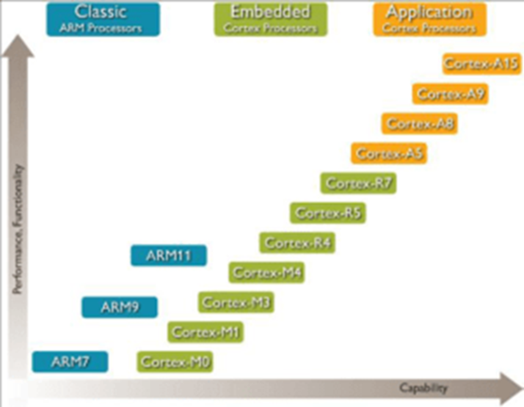
5

Slide 7
Ciri-ciri Processor ARM
Beberapa ciri dari processor ARM ini adalah :
Register file yang berkapasitas besar
Arsitektur load/store, dimana operasi data hanya beroperasi pada konten register, tidak secara langsung pada konten memori
Addresing mode sederhana, dimana seluruh load/store address ditentukan darii konten register dan field intruksi saja.
Intruksi yang menggabungkan antara operasi aritmatika dan logika
Penyimpanan banyak intruksi untuk memaksimalkan throughput data
6

Slide 8
Kelebihan Processor ARM
Menguasai pasar perangkat mobile
Irit daya arus listrik
Didukung oleh Microsoft
Menjajaki pasar server
7

Slide 9
Kekurangan Processor ARM
Lama dalam mengakses GPS
Hampir semua mengeluhkan tentang GPS, dalam menggunakan ARM Mediatek, bisa sampai 10 menit dan itupun semua proses harus diaktifkan
Tidak real time dalam clocking
AOSP (Android Open Source Project)
Mudah blank jika di aplikasikan pada kompleksitas yang tinggi
8

Slide 10
Register-register Pada Processor ARM
General Porpose Register (GPR)
Pada ARM. R0-R12 digunakan sebagai General Purpose Register, sedangkan R13 adalah stack pointer, stack pointer terdapat pada tiap-tiap mode. R14 adalah Link register, yang digunakan sebagai media penyimpanan dan pengembali exception address, Yang terakhir adalah R15, yang merupakan program counter
9

Slide 11
Organisasi Register
Pada register ini terdapat 37 buah register 32-bit
31 buah digunakan sebagai register general purpose (umum), namun pada R15 (PC) digunakan sebagai register khusus.
6 lainnya adalah register status
Setiap waktu 16 register yang memilki nomor dari R0-R15 dan register status akan muncul sebagai 16 atau 17 visible register
Register disusun dalam tumpukan terpisah untuk masing-masing mode yang digunakan dalam ARM
10

Slide 12
Program Status Register
CPSR digunakan oleh tiap-tiap mode
Pada exception mode CPSR akan ditambahkan SPSR
Pada 32-bit CPSR dibagi menjadi dua yakni, User Flag pada 16 bit atas dan system control flags pada 16 bit lainnya.
11

Slide 13
Mode-mode yang digunakan Pada Processor ARM
Pada processor ARM terdapat 7 mode yang digunakan, 2 mode adalah mode umum yang digunakan yaitu :
User Mode : Mode yang paling banyak digunakan, namun pada penerapannya program yang dieksekusi tidak dapat melakukan akses terhadap system resources yang dilindungi, kecuali menggunakan exception.
Sistem Mode : Mode ini menggunakan Register yang sama dengan user mode. Mode ini digunakan untuk menjalankan tugas-tugas dari OS.
12

Slide 14
Sedangkan 5 lainnya adalah exception mode yakni :
Supervisor Mode : Mode yang biasa digunakan OS, Mode ini diterapkan saat processor mendapatkan adanya intruksi interrupt dari software.
Abort Mode : Mode yang digunakan apabila terjadi kesalahan pada memori
Underfined Mode : Mode yang digunakan saat processor akan mengeksekusi sebuah intruksi yang digunakan oleh inti dari integer utama
Fast Interrupt Mode : Mode yang digunakan saat processor mendapatkan sebuah sinyal internet yang telah ditentukan dari sumber fast interrupt
Interrupt Mode : Mode yang digunakan saat processor mendapatkan sinyal interrupt dari sumber interrupt lainnya (selain fast interrupt)
13

Slide 15
Kesimpulan
Di era sekarang perangkat mobile lebih cepat perkembangannya dibandingakan dengan perangkat PC. Oleh karena itu, Arsitektur ARM berkembangan sangat pesat dengan mamasuki pasar perangkat mobile dan perangkat elektronik lainnya. Keunggulan dari Arsitektur ARM yaitu dapat mengirit daya, Arsitektur ARM juga memilki harga yang cukup terjangkau. Maka dari itu, Arsitektur ARM semakin banyak digunakan. Selain keunggulan tentunya ada juga kekurangan, kekurangan dari Arsitekrut ARM yaitu salah satunya memerlukan waktu yang cukup lama untuk mengakses GPS.
14

Slide 16
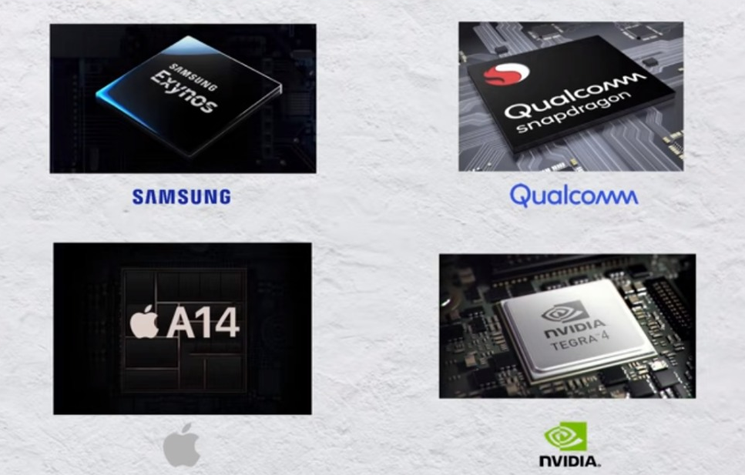
Ini adalah contoh dari perangkat yang menggunaka arsitektur ARM

Slide 17
Pada tahun 2007 kurang lebih 98% dari 1 miliar mobile phone yang terjual menggunakan setidaknya satu buah processor ARM. Pada tahun 2009 processor ARM mendominasikan 90% dari semua pasar processor 32-bit RISC. Dan pada tahun 2012 Arsitektur ARM mengekspansi bisnis ke pasar komputer server.

Slide 18
Terimakasih

